Slide 1
Развитие речи
Звуковая культура речи: звук з

Slide 2
Цель. Упражнять детей в четком произношении звука з.

Slide 3
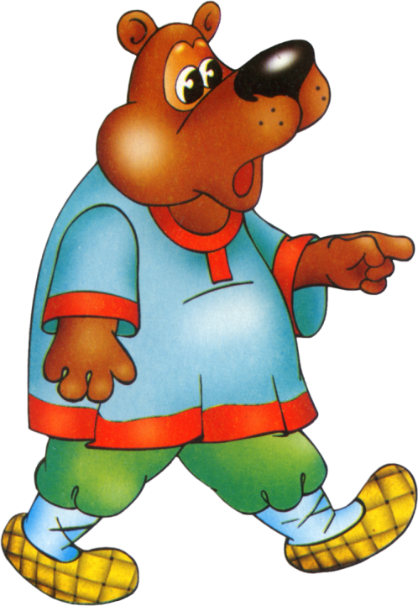
Здравствуйте, ребятки! Вы меня узнали? Я Михайло Потапыч из сказки «Три медведя» Я зашёл к вам в гости, чтобы посмотреть какие вы стали большие и умненькие. Я вам раскажу сказку про язычок.Слушайте:
«Однажды Язычок гулял и познакомился с Комаром.
Простите, вы любите петь? – поинтересовался Язычок.
Конечно, конечно, – закивал Комар, – мы, комары, хорошие певцы. Песни наши красивые, звонкие. – И запел: „3-з-з“.
З-з-з-з, – попробовал подпевать Язычок.
Дети! А не хотите ли вы спеть песню комара? Начинайте тихонько: „3-з-з-з“.
Давайте еще раз споем песню комара». (5–6 индивидуальных выступлений.)
Детки, а лавайте споём песню большого толстого комара: „Зу-зу-зу“ и маленького комарика: „Зи-зи-зи“. (Тренируется сила и высота голоса.)
Молодцы, как здорово у вас получилось.

Slide 4
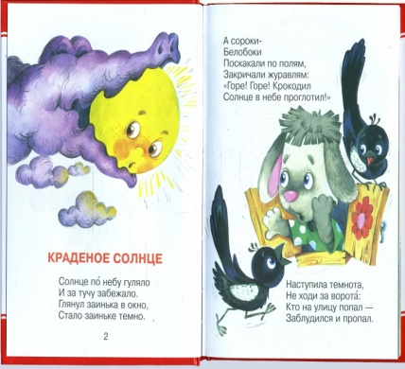
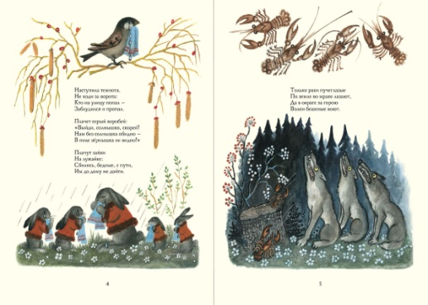
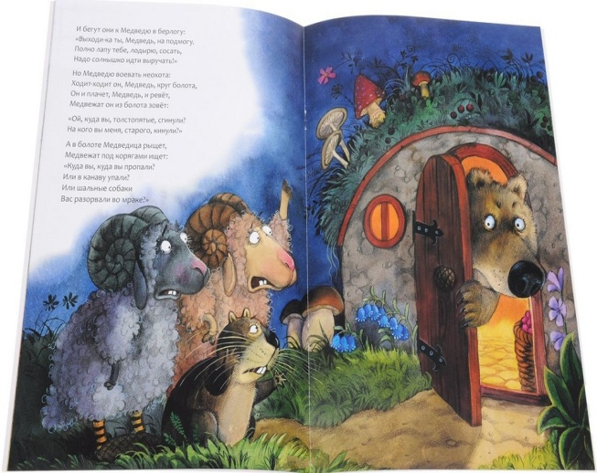
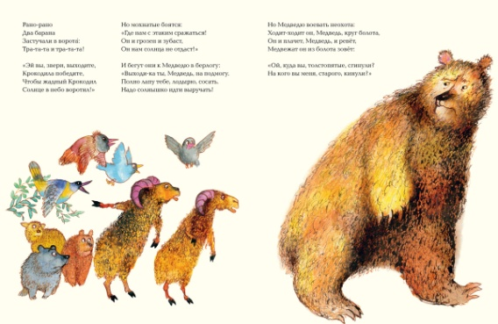
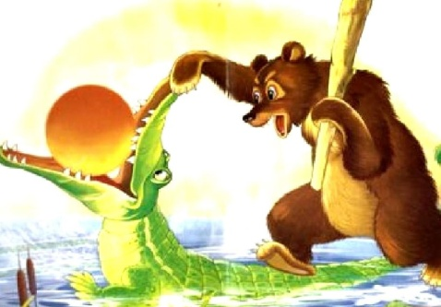
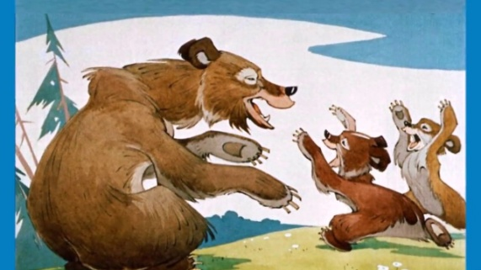
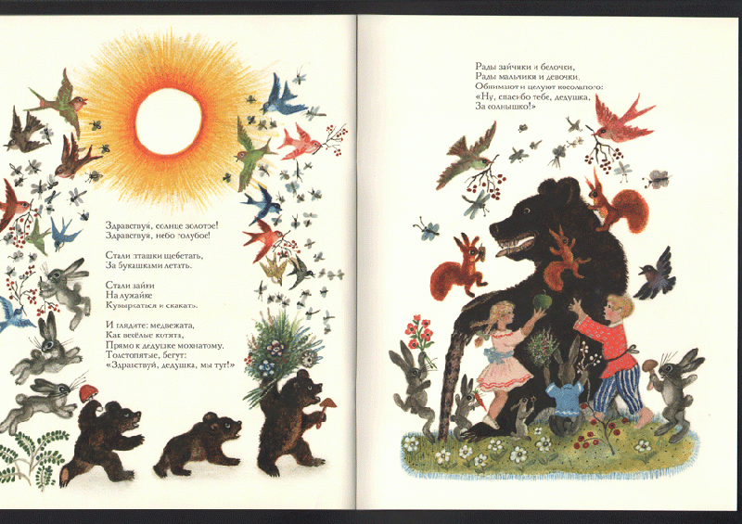

Slide 5
«Когда крокодил проглотил солнце, стало страшно и темно. Что тогда сделали птицы и звери?
(Заплакали, загрустили.) А крокодил, злодей этакий, веселился. И тогда:
Не стерпел Медведь, Заревел Медведь, И на злого врага Налетел Медведь. Уж он мял его И ломал его: «Подавай сюда Наше солнышко!» Испугался Крокодил, Завопил, заголосил. А из пасти Из зубастой Солнце вывалилось…» Прочитать отрывок дважды, выделяя в словах заревел, завопил, заголосил, из зубастой звук з.
Читать отрывок еще 1–2 раза с участием детей (хоровые и индивидуальные выступления).

Slide 6
«Засияло солнце, – говорит Михайло Потапыч, – звери и птицы обрадовались, закричали: „Здравствуй, солнце золотое!
Скажите, что и как они закричали?» (ответы 4–5 детей, поощряя выразительность интонации).

Slide 7
Детки послушайте строчки из стихотворения А. Прокофьева «На зеленой на лужайке»:
На зеленой на лужайке Заиграли балалайки. Загудела дудочка, Дудочка - погудочка. А давайте «поиграем» на балалайках и дудочках.
Михайло Потапыч читает две первые строчки, а далее вместе с детьми распевает:
«За-за-за»
(на мотив «Барыни» или частушечной мелодии).
Затем читает две следующие строчки, а дети, распевают: «Зи-зи-зи»
(на любую подходящую мелодию).

Slide 8
Детки, какие вы были молодцы!!!!
Мне очень понравилось с вами заниматься. Я обязательно приду к вам в следующий раз когда вы будете заниматься. А сейчас мне нужно спешить в сказку. Мой сыночек Мишутка меня уже потерял и плачет.
До свидания, ребятки.
До следующих встреч.

